Slide 1
Redhorse様への
新企画提案
坂田ゼミ
池津、桑原、澤木、武市、服部
岩田、小島、下平、松野

Slide 2
02.
目次
01.
はじめ
新入社員研修プラン
03.
使い放題プラン
04.
ご提案内容のまとめ

Slide 3
はじめに

Slide 4
課題の現状①
全国20～60代男女に聞いた災害への備えに関する最新意識調査（N＝800）
知っていて、見たことあるし、内容もよく覚えている 知っていて、見たことはあるが、内容はよく覚えていない
知っているが、見たことはない 知らない
「防災対策」に対する認識の低さ

Slide 5
課題の現状②
全国20～60代男女に聞いた災害への備えに関する最新意識調査（N＝800）
災害への備えをしない理由 | 全体 | ２０代
１位 何から始めれば良いかわからない | 40.3% | 53.8%
２位 お金がかかる | 30.3% | 30.8%
３位 備蓄品を購入して置いておくスペースがないから | 24.7% | 28.8%
４位 準備が面倒だから | 22.3% | 28.8%
５位 災害がほとんど起きない地域に住んでいるから | 20.0% | 19.2%
「防災」に対するハードルの高さ

Slide 6
課題の現状と対策について
①「防災対策」に対する認識の低さ
②「防災」に対するハードルの高さ
若者の防災に対するきっかけ作りを行い、
防災に対するハードルを下げることが必要

Slide 7
新入社員研修プラン

Slide 8
01.
目次
事業ドメイン
02.
メリット・デメリット
03.
モデルプラン
04.
ビジネスモデル
05.
財務計画
06.
まとめ

Slide 9
01
事業ドメイン

Slide 10
事業ドメイン
・Who(誰に)
新入社員
・What(何を)
防災意識を高められる新人研修のプランニング
・How(どのように）
体験の提供によって、防災知識・興味の向上

Slide 11
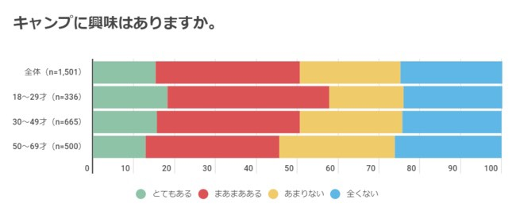
案の選定理由

Slide 12
02
メリット
デメリット

Slide 13
Redhorseサイド
メリット
デメリット
・企業イメージの向上
・既存の企業との競争
・新しいビジネスチャンス
・「防災」という付加価値

Slide 14
顧客サイド
メリット
デメリット
・企業イメージの向上
・
カスタマイズによって
プラン料金が変動する
自社に寄り添ったプラン
を計画出来る
・
・
アウトドアならではの
取り組みが出来る

Slide 15
03
モデルプラン
-

Slide 16
「製造・小売業向けモデルプラン」
午前：キャンプ場到着
・オリエンテーション・班決め
・テント設営
・モデル企業の取り組み・防災関連商品の紹介
昼：防災食品の実食会
午後：グループワーク
・商品の見直し、新たな商品のプレゼン
・防災グッズアレンジ対抗戦
・川釣り、マス掴み大会
夜：野外料理研修
・暗闇探索
・キャンプファイヤー

Slide 17
04
ビジネスモデル

Slide 18
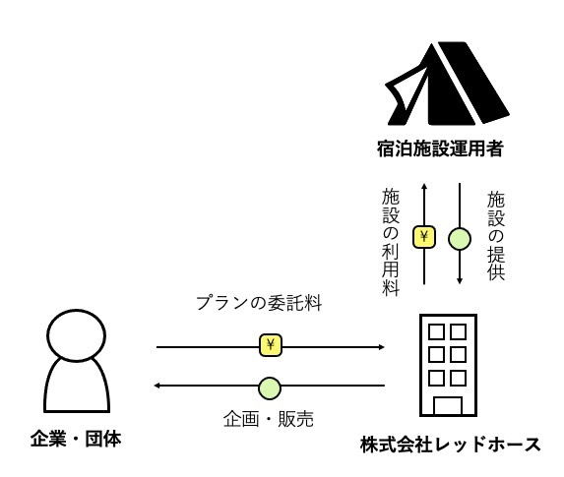
ビジネスモデル
収益源
・プランの委託料

Slide 19
05
財務計画

Slide 20
収益
・プランの委託料
  1人当たりの基本料金を￥25,000
  新入社員200人の企業から依頼があった場合
  ￥25,000×200（人）= ￥5,000,000

Slide 21
費用
・交通費
  大型バス￥90,000×3（台）=￥270,000
  小型バス￥60,000×1（台）=￥60,000
  ￥270,000 + ￥60,000 = ￥330,000
・施設利用料
  「滝と渓流の高山キャンプ場」を利用する場合
  施設利用料 一区画（8人）￥4,500
  25（区画）×￥4,500= ￥112,500

Slide 22
費用（雑費）
・キャンプ保険 500×200= ￥100,000
・食材費 1,000×200＝ ￥200,000
・ファシリテーター費用 ￥100,000
・アクティビティ総合費用 ￥300,000
合計¥700,000

Slide 23
純利益
新入社員200人を対象にしたプラン
・利益 ￥5,000,000
・コスト ￥1,142,500
￥5,000,000－￥1,142,500=￥3,857,500

Slide 24
06
まとめ

Slide 25
まとめ
メリット
デメリット
事業ドメイン
財務計画
・利益 ￥5,000,000
・コスト ￥1,142,500
・純利益￥3,857,500
新入社員
・イメージの向上
・ビジネスチャンス
・既存企業との競争
防災の機会

Slide 26
使い放題プラン

Slide 27
01.
目次
事業ドメイン
02.
メリット・デメリット
03.
販売戦略
04.
ビジネスモデル
05.
財務計画
06.
まとめ

Slide 28
01
事業ドメイン

Slide 29
事業ドメイン
・Who(誰に)
大学生
・What(何を)
防災時にも活用できるキャンプ道具の貸し出し
・How(どのように）
防災知識の向上、防災グッズ体験の提供によって

Slide 30
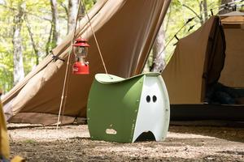
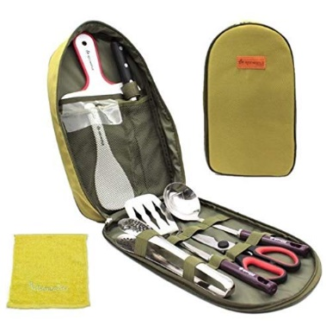
防災に適したキャンプグッズ事例
PATTATO
SakuraZen 調理器具
椅子、ゴミ箱、簡易トイレの3役をこなす道具
調理に必要なキッチン用品が1つの収納バック

Slide 31
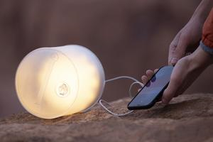
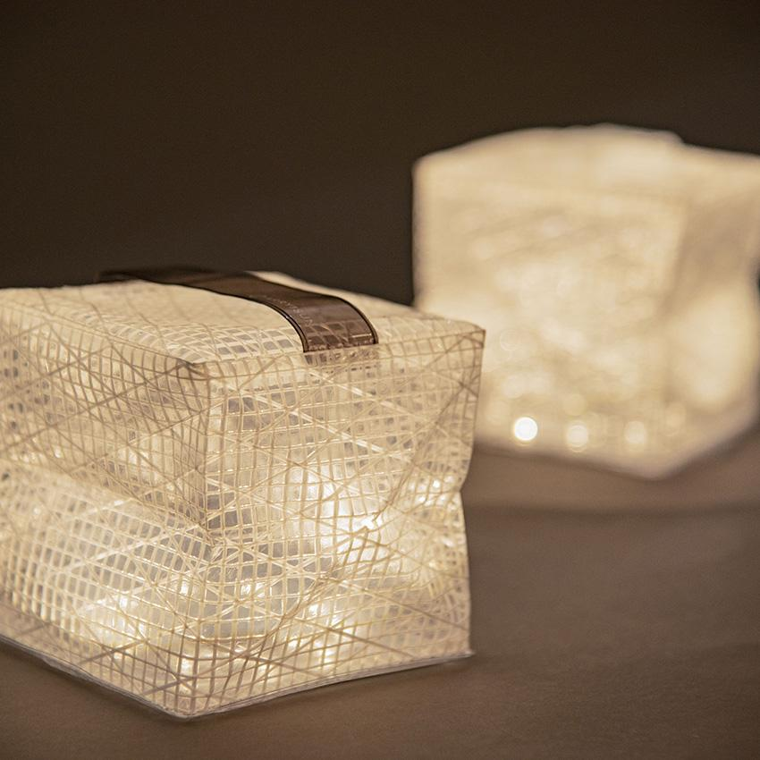
防災に適したキャンプグッズ事例-2
MPOWERD
Medium Light
モバイルチャージャーとしても役立つランタン
直射日光に当てるだけで充電することができるランタン

Slide 32
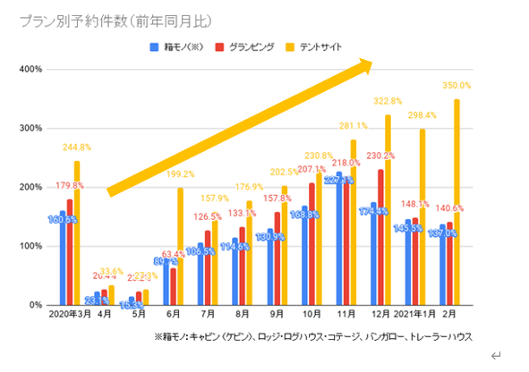
案の選定理由
テントサイトは継続的に上昇

Slide 33
02
メリット
デメリット

Slide 34
Redhorseサイド
メリット
デメリット
・「防災」という付加価値
・既存の企業との競争
→企業イメージの向上
→狭いターゲット内で
プランを売り込む
・新しいビジネスチャンス
大学生に効果的に
アプローチ
・

Slide 35
顧客（施設運用者）サイド
メリット
デメリット
・防災知識の向上
・
プラン分料金がかかる
→顧客が個別にサポート
を受けることができる
災害時に役立つスキルの獲得
・
・
キャンプ道具の汎用性を知れる

Slide 36
03
販売戦略
-

Slide 37
「貸し出しの防災グッズの利用プラン」
・キャンプ場への発送の流れ
STEP３ レンタル手続き完了 利用開始日の前日にキャンプ場に到着
STEP４ 商品受け取り キャンプ場のフロントで商品を受け取る
STEP２ 商品を選択し、レンタル手続きへ
STEP１ キャンプ場を探す

Slide 38
利用プランの概要-２
・キャンプ場から返却の流れ
STEP１ 商品を包装
STEP２ フロントに返却 あらかじめ手配した配送業者が集荷に伺う
STEP３ 返却完了

Slide 39
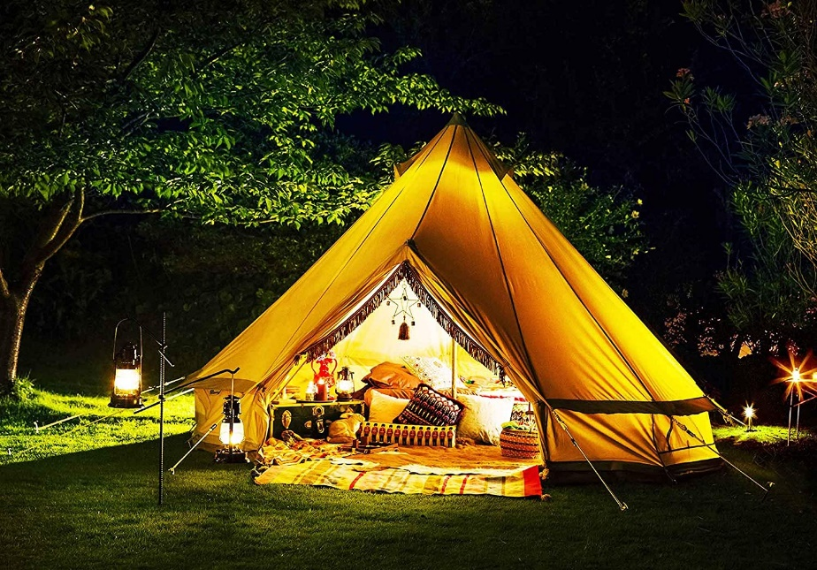
「フォトコンテストの開催」
・概要
貸出した防災グッズを使っているところをInstagramに投稿してもらい、最も良かったものを表彰する
・目的
防災グッズの認知、
使い方などの理解度向上
2.投稿を見たものに防災グッズへの興味を持って
もらう

Slide 40
コンテストの概要-2
・評価基準
①いいねの数
②道具を使っているシチュエーション
③投稿文の内容（防災を意識付けるようなものか）
・贈与品
次回使える割引券
参加意欲の高まるものを選定する

Slide 41
04
ビジネスモデル

Slide 42
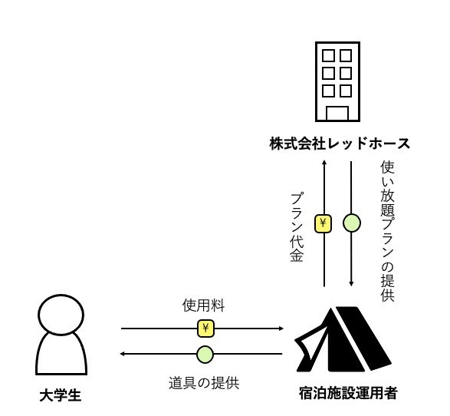
ビジネスモデル
収益源
・プラン代金

Slide 43
05
財務計画

Slide 44
初期費用（4人向けプラン）
・テント
・テーブル
・ランタン
・防災グッズ
・チェア
・寝袋
・快眠マット
¥ 67,800
¥ 16,800
¥3,980
¥56,380
¥10,890×4＝￥43,560
¥2,990×4＝￥11,964
¥5,940×4＝￥23,760
合計 ¥224,244

Slide 45
収益
・プラン料金（hinataレンタル参考）
  4人向けプラン ￥25,000
資金回収
・初期費用 ￥224,244
¥25,000×9=¥225,000
10回目以降から利益が出る

Slide 46
06
まとめ

Slide 47
まとめ
メリット
デメリット
事業ドメイン
販売戦略
フォトコンテスト
大学生
・イメージの向上
・ビジネスチャンス
・既存企業との競争
Instagramの活用
防災の機会
1.販売の促進
2.防災意識の向上

Slide 48
全体のまとめ

Slide 49
まとめ
防災知識の乏しさと機会の少なさ
新人社員研修
使い放題プラン
防災意識の向上

Slide 50
ご静聴ありがとうございました

